Slide 1







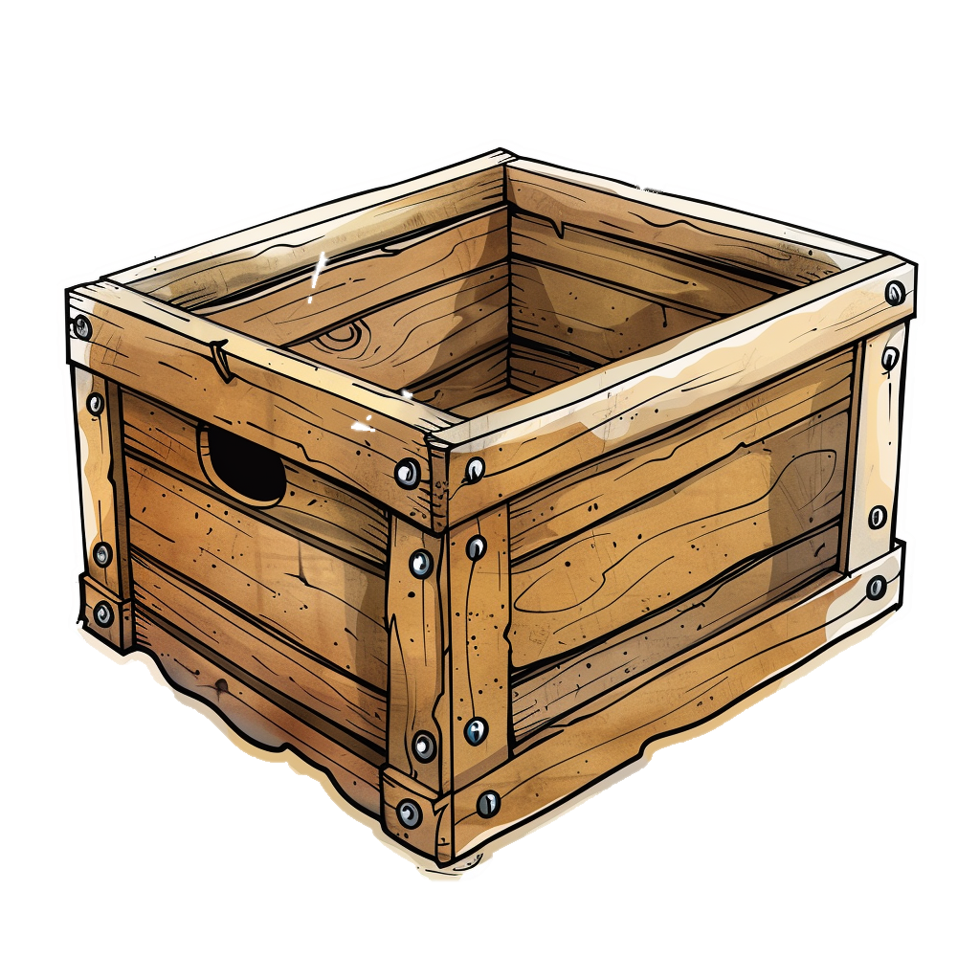


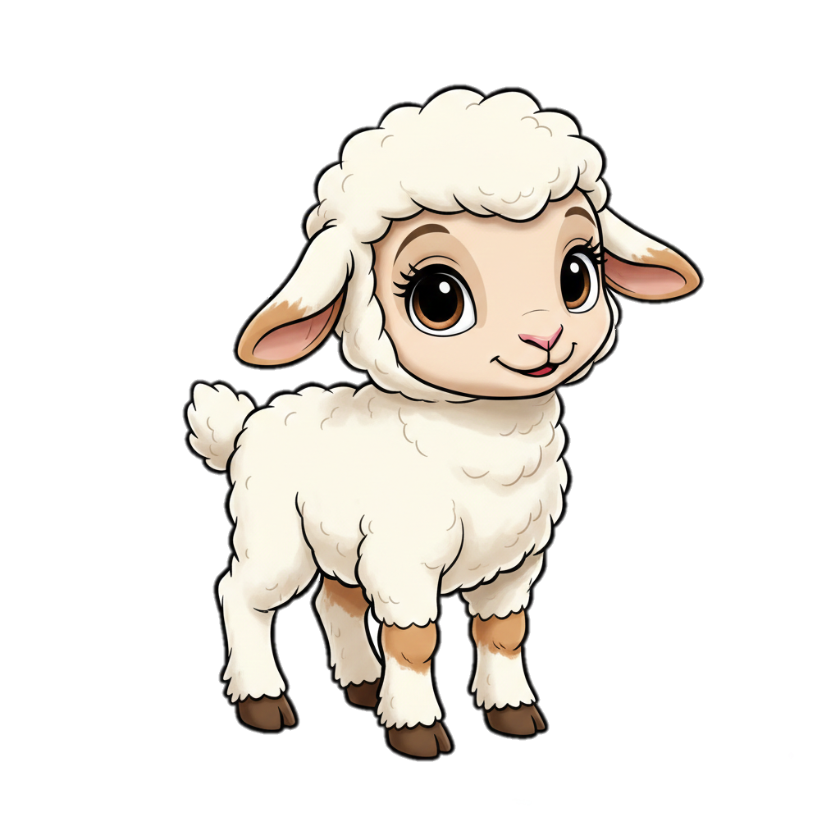

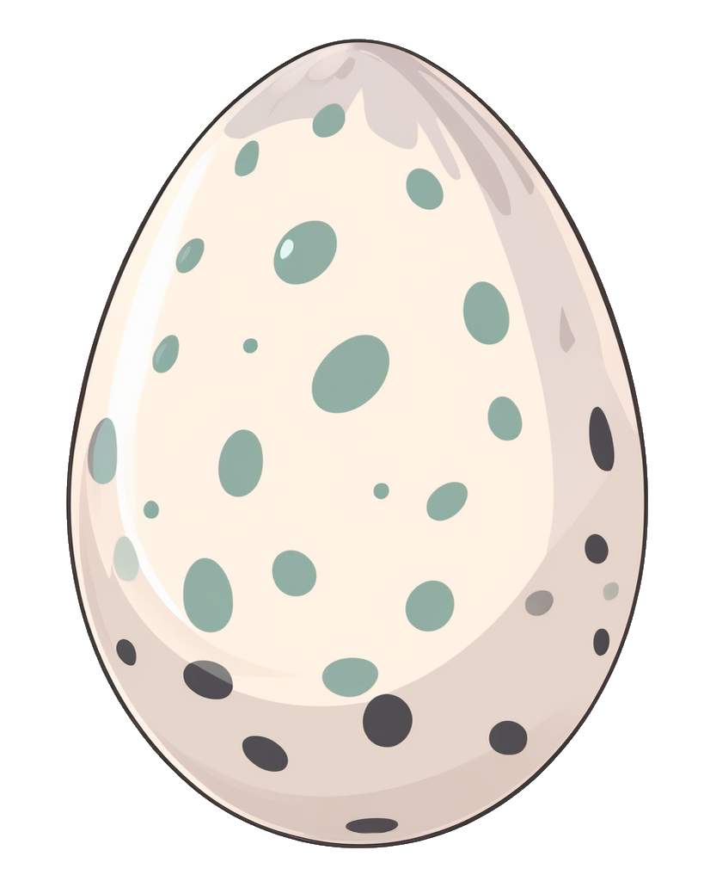
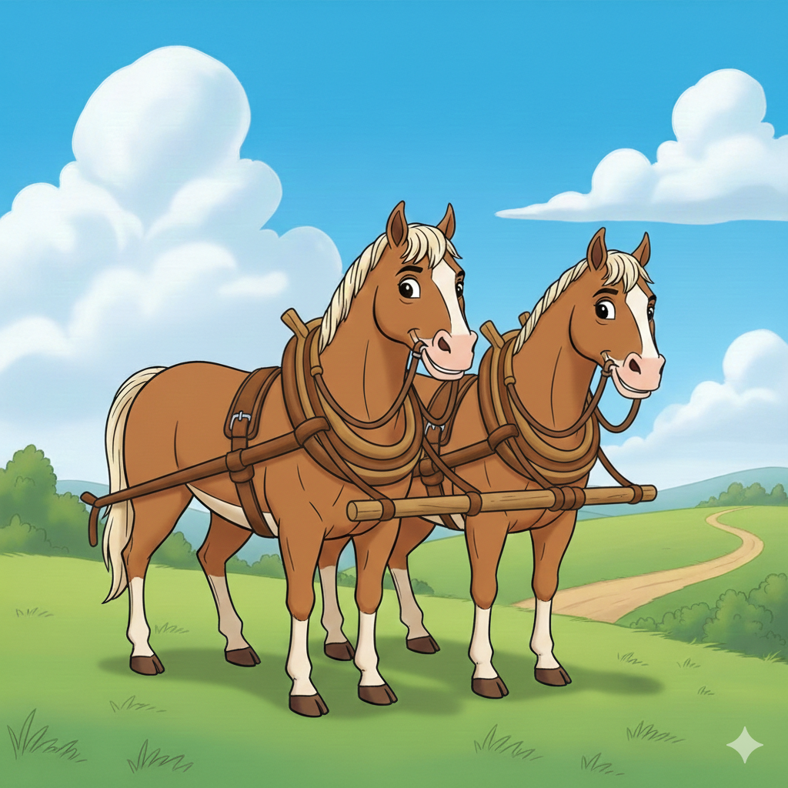

Я
Н
З
Щ
И
С
Я
І
М
Р
О
А
Й
К
А
И
Т
У
Щ
К
Л
Е
Х
О
Ц
Д
К
Р
Р
Р
Г

